Slide 1

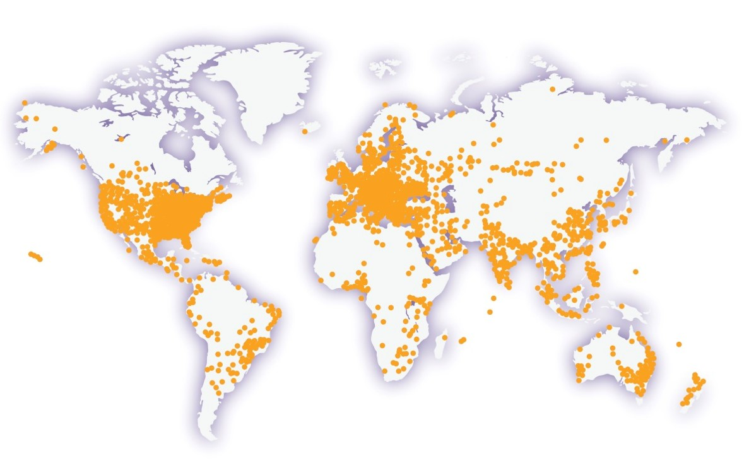

Добро пожаловать на мероприятие Hour of Code™!
Добро пожаловать на мероприятие
Minecraft Hour of CodeTM
Notes:
Данная презентация предназначена для молодых людей в возрасте от 11 лет и старше. Мы рекомендуем отвести на презентацию, управляемую дискуссию, обучающие видео и практические занятия программированием 90 минут.
ПРИМЕР СЦЕНАРИЯ:
«Привет! Меня зовут <имя>, я работаю в <название организации>. Добро пожаловать на мероприятие Hour of CodeTM этого года! Hour of CodeTM — это всемирная кампания, организованная сайтом Code.org. Цель кампании — развеять завесу тайны вокруг программирования и показать, что его основы по силам всем. Сегодня, занимаясь по новому учебнику Minecraft Hour of CodeTM корпорации Microsoft, вы тоже примете участие в этой акции. Но давайте поговорим сначала о том, что такое программирование, какую роль оно играет, и какое замечательное влияние оно может оказать на вашу жизнь!»
ЦЕЛЬ СЛАЙДА:
Заинтересовать участников учебником Hour of CodeTM!
ЗАМЕТКА ДЛЯ ОРГАНИЗАТОРА:
Большинство слайдов этой презентации предназначены для очень быстрого показа с целью предоставления дополнительной визуальной информации, чтобы презентация проходила живо и в разговорном стиле.
ИНСТРУКЦИИ К ИЗОБРАЖЕНИЯМ ЭТОГО СЛАЙДА:
На этом изображении представлены все страны, участвующие в мероприятиях Hour of CodeTM.

Slide 2

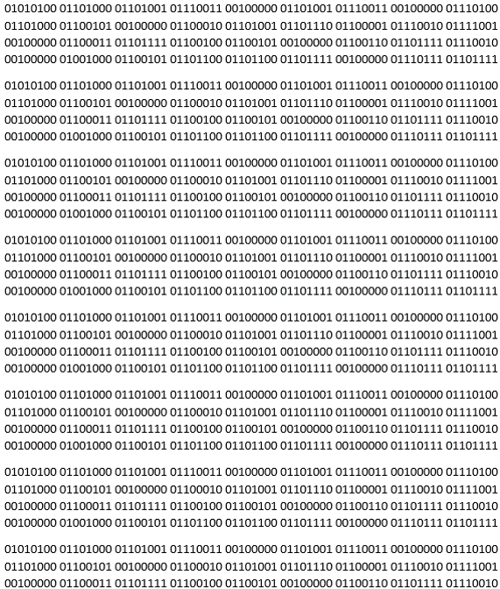
Давайте поговорим о программировании
Прежде чем мы приступим, давайте поговорим о программировании.
Notes:
ПРИМЕР СЦЕНАРИЯ:
«Возможно, вы уже знаете, что программирование – это занятие, с помощью которого люди отдают команды технологиям. Компьютеры не понимают человеческие языки, так что, давая им команды, нам приходится использовать язык, который они понимают. И этот язык – код! А вот чего вы, возможно, не знали: программирование нужно не только разработчикам программ и людям из мира техники. Программирование – это отличный навык, который может получить каждый!»
ПРИМЕЧАНИЕ ДЛЯ ОРГАНИЗАТОРА:
Видео будет воспроизведено автоматически при переходе к следующему слайду.
ЦЕЛЬ СЛАЙДА:
Задача следующего раздела заключается в том, чтобы изменить ошибочные мнения, связанные с программированием, которые есть у многих молодых людей.
ИНСТРУКЦИИ К ИЗОБРАЖЕНИЯМ ЭТОГО СЛАЙДА:
На этом изображении восемь раз повторяется фраза "The binary code for Hello world" (Двоичный код программы Hello world).

Slide 3


Что вы знаете о программировании?
Когда вы
слышите слово «программирование», что приходит вам на ум?
У вас есть 2 минуты, чтобы поделиться своими мыслями с друзьями, а потом расскажите о них всей группе!
Вопрос
Notes:
ПРИМЕР СЦЕНАРИЯ:
«О чем вы думаете, когда слышите слово «программирование»? Подумайте пару минут о смысле слова «программирование» и том, что оно означает для вас».
[пригласите всех к обсуждению]
«А теперь давайте посмотрим короткий видеоролик, в котором рассказывается, насколько популярным стало программирование и как много молодых людей, вроде вас, начали им заниматься!»
ЦЕЛЬ СЛАЙДА:
Цель: стимулировать обсуждение и выяснить, какие предвзятые представления есть у молодых людей относительно программирования. Мы знаем, что существует несколько общих заблуждений относительно программирования и компьютерных наук: они только для тех, кто разбирается в математике, для «ботаников» и преимущественно для мальчиков. На следующих слайдах мы исправим любые заблуждения о программировании, чтобы изменить взгляды участников, прежде чем переходить к учебнику.
ЗАМЕТКА ДЛЯ ОРГАНИЗАТОРА:
Будьте осторожны, упоминая о заблуждениях, не укрепляйте их. Спросите у группы, что об этом думают они! Возможно, вы удивитесь!
«Сперва мы посмотрим короткий видеоролик, в котором рассказывается, насколько популярным стало программирование в последние годы и как много молодых людей, вроде вас, начали им заниматься!»

Slide 4
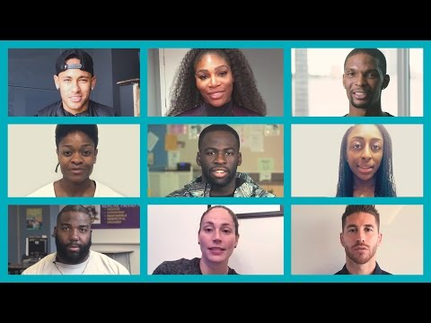
Hour of Code™ video by Code.org
Notes:
ЦЕЛЬ СЛАЙДА:
Заинтересовать молодых людей учебником Hour of CodeTM.
ИНСТРУКЦИИ К ИЗОБРАЖЕНИЯМ ЭТОГО СЛАЙДА:
Видеоролик должен воспроизвестись автоматически.
Если вы хотите поменять язык или субтитры, вы можете сделать это с помощью расположенной ниже ссылки, щелкнув по шестеренке «Настройки» в правом нижнем углу видеоролика. Возможно, вам придется самостоятельно вставить ссылку: https://www.youtube.com/watch?t=1&v=2DxWIxec6yo
Дополнительные видеоматериалы можно найти на сайте code.org и использовать их вместо представленных в данной версии презентации, если вы хотите изменить метод подачи материала для аудитории.

Slide 5

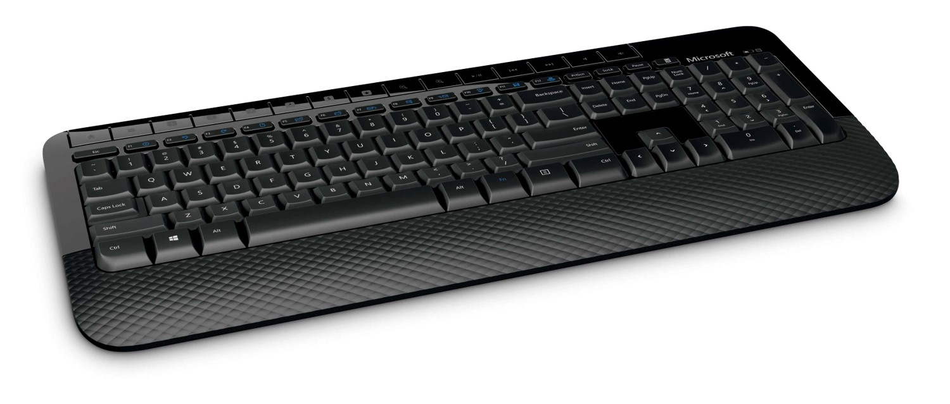

Неверно
Неверно.
Notes:
ПРИМЕР СЦЕНАРИЯ:
«Поговорим о том, что не характерно для программирования. Не обязательно заниматься программированием в одиночестве, и это не так сложно, как может показаться со стороны!»
ЦЕЛЬ СЛАЙДА:
Слайды 5-8 предназначены для того, чтобы изменить ошибочные представления подростков 11-14 лет о том, как выглядят программисты, и о самом программировании. Мы действительно хотим помочь этим ребятам сломать стереотипы и дать им возможность понять, что не характерно для программирования:
Уединенное занятие
Мужское занятие
Только для «ботаников»
Только для тех, кто хорошо знает математику
Именно для тех, кто хочет разрабатывать компьютерные программы

Slide 6

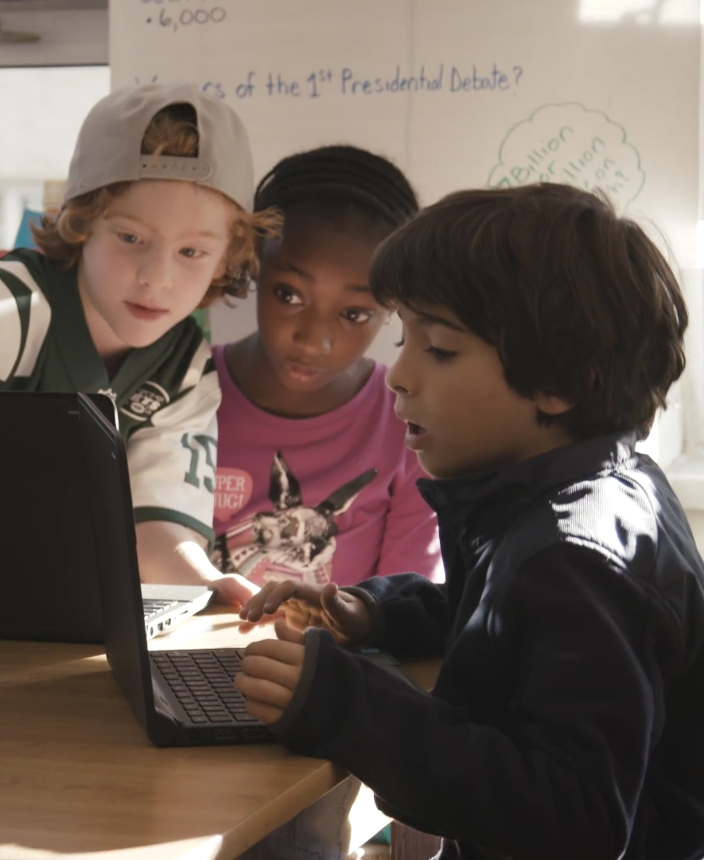

Тоже неверно
Возможно, это и так.
Notes:
ПРИМЕР СЦЕНАРИЯ:
«Также программирование – это не только сидение часами за столом в одиночестве! Разноплановые команды программистов находят лучшие решения и создают более совершенные программы.»
ЦЕЛЬ СЛАЙДА:
Программирование доступно каждому. Разноплановые команды программистов создают более совершенные программы.

Slide 7
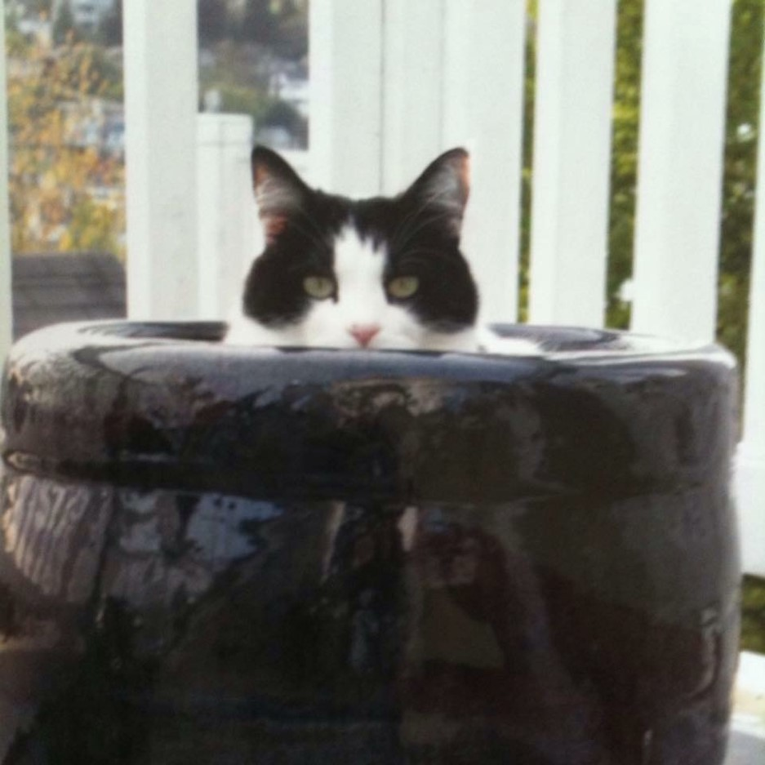

Вот что это!
Верно.
Notes:
ПРИМЕР СЦЕНАРИЯ:
«А ведь вы, наверное, не знали, что на самом деле программирование очень помогает котятам на работе…»
ЦЕЛЬ СЛАЙДА:
Вызвать смех. Этот забавный слайд должен разрядить обстановку!
ИНСТРУКЦИИ К ИЗОБРАЖЕНИЯМ ЭТОГО СЛАЙДА:
В этот слайд нужно вставить забавное изображение или анимационную картинку в формате .gif, чтобы заинтересовать аудиторию.

Slide 8

Шутка
Шутка...
Notes:
ПРИМЕР СЦЕНАРИЯ:
«Шутка!»
ЦЕЛЬ СЛАЙДА:
Показать, что предыдущий слайд был шуткой.

Slide 9

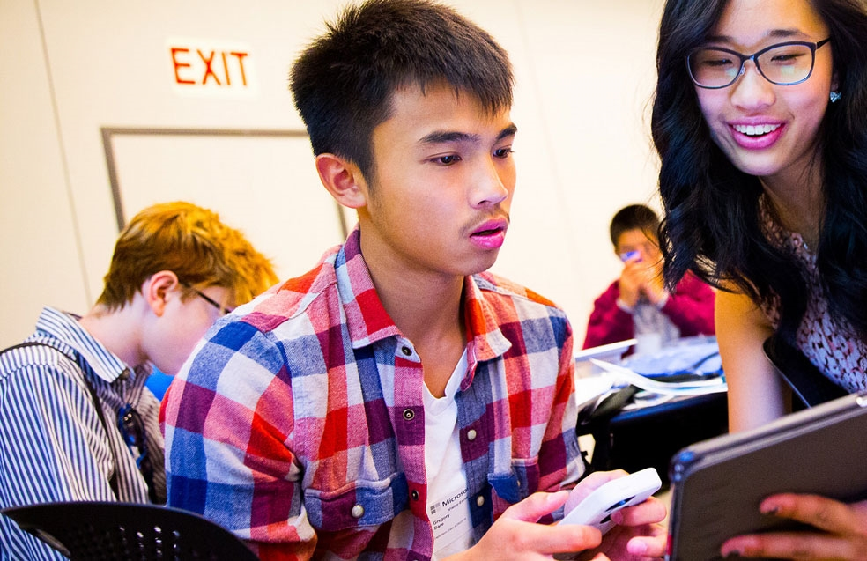
Вот что это на самом деле
Верно.
Notes:
ПРИМЕР СЦЕНАРИЯ:
«А теперь давайте поговорим о том, что такое программирование на самом деле. Возможно, вы не знали об этом, но программирование – это коллективное занятие, которым могут заниматься как мальчики, так и девочки!»
ЦЕЛЬ СЛАЙДА:
На слайдах 9-12 мы наглядно показываем молодым людям, что программирование может быть увлекательным занятием. Мы хотим подчеркнуть, что программирование – это:
Коллективное занятие
Пол не важен
Для интровертов и экстравертов
Относится к решению задач. На самом деле в программировании очень мало математики
Предназначено для людей, которые хотят пользоваться компьютером, чтобы расширить круг своих увлечений
ИНСТРУКЦИИ К ИЗОБРАЖЕНИЯМ ЭТОГО СЛАЙДА:
Если вы планируете заменить это изображение, убедитесь в том, что ваша картинка соответствует следующим критериям:
Включает в себя молодежь и детей раннего подросткового/среднего школьного возраста
На картинке видно, что участники хорошо проводят время за компьютером
Люди на картинке изображены в группе, а не по одному
На картинке люди разного пола

Slide 10
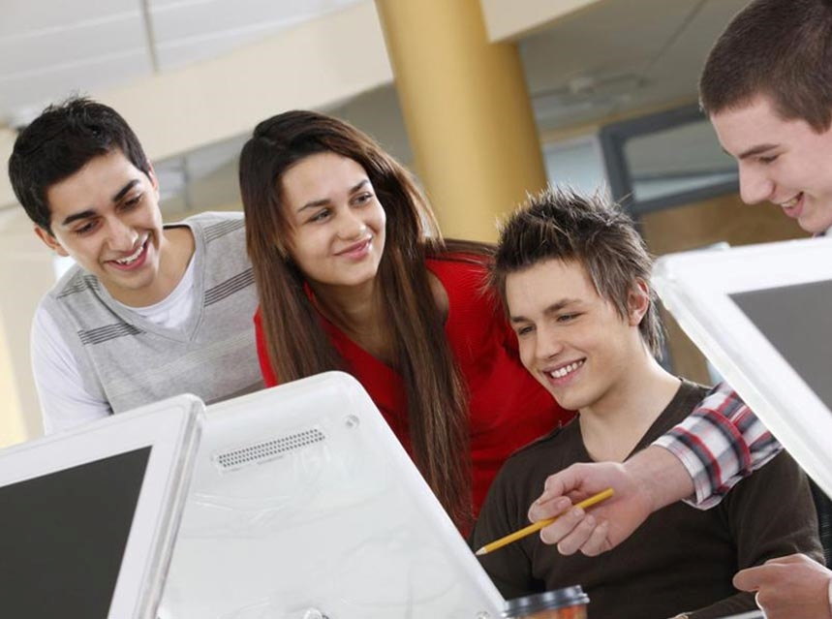
И это тоже
Верно.
Notes:
ПРИМЕР СЦЕНАРИЯ:
«Это занятие может помочь вам достичь многих целей, например создать с друзьями свой блог, веб-сайт или приложение».
ЦЕЛЬ СЛАЙДА:
На слайдах 9-12 мы наглядно показываем молодым людям, что программирование может быть увлекательным занятием. Мы хотим подчеркнуть, что программирование – это:
Коллективное занятие
Пол не важен
Для интровертов и экстравертов
Относится к решению задач. На самом деле, в программировании очень мало математики
Предназначено для людей, которые хотят пользоваться компьютером, чтобы расширить круг своих увлечений
ИНСТРУКЦИИ К ИЗОБРАЖЕНИЯМ ЭТОГО СЛАЙДА:
Если вы планируете заменить это изображение, убедитесь в том, что ваша картинка соответствует следующим критериям:
На ней изображены подростки: мальчики и девочки среднего школьного возраста
На картинке видно, что участники хорошо проводят время за компьютером
Люди на картинке изображены в группе, а не по одному

Slide 11
Программирование — это...
Программирование — это...
Notes:
ПРИМЕР СЦЕНАРИЯ:
«А теперь давайте «окунемся» в мир программирования».
ЦЕЛЬ СЛАЙДА:
Подготовить аудиторию к следующему разделу и вызвать у молодежи интерес к тому, чем на самом деле является программирование.
ИНСТРУКЦИИ К ИЗОБРАЖЕНИЯМ ЭТОГО СЛАЙДА:
Нет

Slide 12
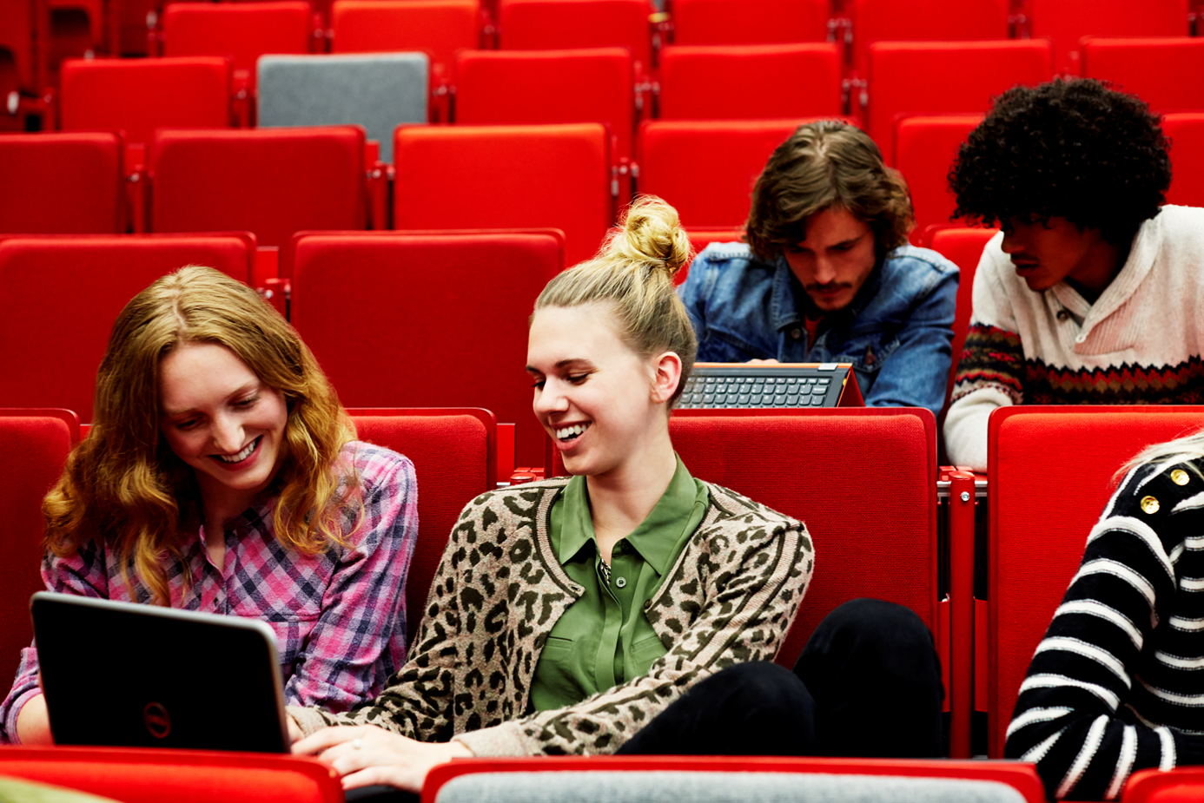

Решение задач
Решение задач
Notes:
ПРИМЕР СЦЕНАРИЯ:
«Программировать — это не только писать программы или давать команды компьютеру. Занимаясь программированием, вы можете решить задачу по-новому вместе с друзьями».
ЦЕЛЬ СЛАЙДА:
Показать молодым людям, что программирование – это занятие для любознательных, для тех, кто любит решать головоломки, ставить перед собой цели и находить решения.
ИНСТРУКЦИИ К ИЗОБРАЖЕНИЯМ ЭТОГО СЛАЙДА:
Если вы планируете заменить это изображение, убедитесь в том, что ваша картинка соответствует следующим критериям:
Группа молодых людей, которые вместе работают, глядя в компьютер или планшет.

Slide 13


Креативность
Креативность
Notes:
ПРИМЕР СЦЕНАРИЯ:
«Речь идет о реализации ваших творческих способностей с помощью компьютеров, чтобы создать то, что вам действительно нравится».
ЦЕЛЬ СЛАЙДА:
Побудить подростков к размышлению над тем, с чем еще может быть связано программирование.
ИНСТРУКЦИИ К ИЗОБРАЖЕНИЯМ ЭТОГО СЛАЙДА:
Если вы планируете заменить это изображение, убедитесь в том, что ваша картинка соответствует следующим критериям:
Вид искусства, который обычно не ассоциируется с программированием, например, музыка или изобразительное искусство.

Slide 14
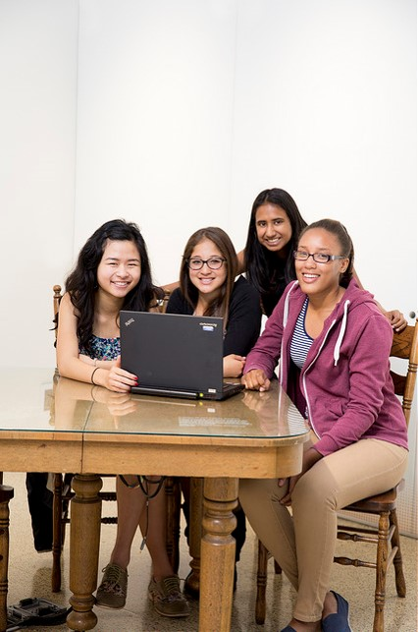

Совместная деятельность
Совместная деятельность
Notes:
ПРИМЕР СЦЕНАРИЯ:
«Это также совместная работа над созданием чего-то нового!»
ЦЕЛЬ СЛАЙДА:
Исправить заблуждение о том, что программирование – это то, чем обычно занимаются в полном одиночестве. Программировать могут все, это полезно и интересно.
ИНСТРУКЦИИ К ИЗОБРАЖЕНИЯМ ЭТОГО СЛАЙДА:
Если вы планируете заменить это изображение, убедитесь в том, что ваша картинка соответствует следующим критериям:
Группа молодых людей, которые работают вместе и получают от этого удовольствие.

Slide 15
Чем вы любите заниматься?
Чем вам и вашим друзьям нравится заниматься больше всего?
Вопрос
Notes:
ПРИМЕР СЦЕНАРИЯ:
«Чем вы любите заниматься с друзьями? Это может быть все что угодно — волонтерство, спорт, мода, компьютерные игры».
ЦЕЛЬ СЛАЙДА:
Преподнести программирование как социальную деятельность, чтобы, по возможности, сильнее заинтересовать им детей.

Slide 16


Воплотите свои увлечения в жизнь
Чем бы вы ни увлекались, программирование поможет вам в этом.
Notes:
ПРИМЕР СЦЕНАРИЯ:
«Программирование может быть связано со всем, чем вам нравится заниматься!»
* ПРИМЕРЫ
Те, кто увлекается компьютерными играми, с помощью программирования могут создать свою собственную игру.
Те, кто увлекается модой, могут создать свой блог, где они будут давать советы в области моды.
Любители литературы могут создать сайт, где они будут размещать персональный обзор литературы и давать советы о том, что следует обязательно прочесть в этом месяце.
ЦЕЛЬ СЛАЙДА:
Учитывая, насколько в этом возрасте важно общение с друзьями, важно подчеркнуть, что программирование можно применить к любому аспекту жизни и что это вполне нормально.
ИНСТРУКЦИИ К ИЗОБРАЖЕНИЯМ ЭТОГО СЛАЙДА:
Мы использовали для этого слайда изображение бенгальского огня, чтобы подчеркнуть, как новое понимание программирования может осветить нашу жизнь.
Если вы планируете заменить это изображение, убедитесь в том, что ваша картинка соответствует следующим критериям:
Изображение в формате .gif, которое отображает что-то новое или возможность расширения кругозора.

Slide 17

Примените полученные знания
Во время проведения учебного занятия Hour of CodeTM ,
не забывайте о том, как можно применить то, что вы изучаете, к любимому занятию.
Notes:
ПРИМЕР СЦЕНАРИЯ:
«Мы начнем в самое ближайшее время, поэтому я хочу, чтобы вы как следует осмыслили все то, о чем мы говорили, во время игры, и подумали, как можно использовать программирование в повседневной жизни».
ЦЕЛЬ СЛАЙДА:
Побудить учащихся осмыслить все, что они узнали из презентации на занятии Hour of CodeTM.
ИНСТРУКЦИИ К ИЗОБРАЖЕНИЯМ ЭТОГО СЛАЙДА:
Для этого слайда мы использовали изображение девушки с фотоаппаратом, чтобы еще раз подчеркнуть, что программирование может быть полезным для любых занятий.
Если вы планируете заменить это изображение, убедитесь в том, что ваша картинка соответствует следующим критериям:
Анимационная картинка или изображение того, что обычно не ассоциируется с программированием, в формате .gif.

Slide 18
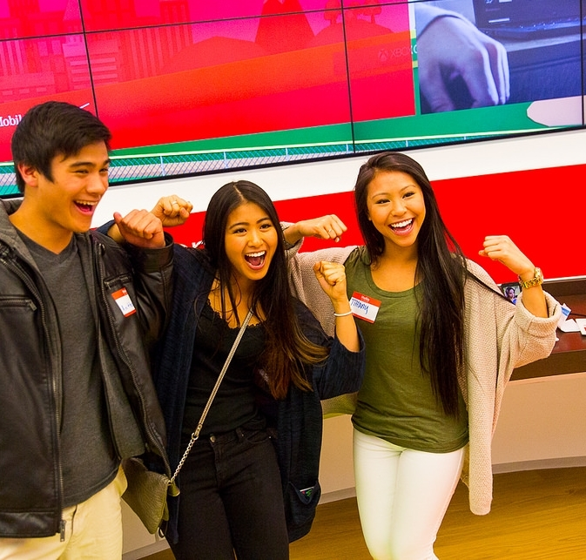
Как это делается
Minecraft Hour of CodeTM,
как это делается!
Notes:
ПРИМЕР СЦЕНАРИЯ:
«Ну что ж, приступим!»
ЦЕЛЬ СЛАЙДА:
Познакомить аудиторию с мероприятием Hour of CodeTM.
ИНСТРУКЦИИ К ИЗОБРАЖЕНИЯМ ЭТОГО СЛАЙДА:
Если вы планируете заменить это изображение, убедитесь в том, что ваша картинка соответствует следующим критериям:
Изображение или анимационная картинка в формате .gif с изображением молодых людей, которые явно очень рады.

Slide 19

How it goes down
Minecraft Hour of CodeTM:
Hero’s Journey
Notes:
ПРИМЕР СЦЕНАРИЯ:
«Готовы начать программировать? Давайте приступим! «На сегодняшнем занятии Hour of CodeTM мы будем учиться по учебнику, созданному на основе игры Minecraft! В этом учебнике используются персонажи и идеи, взятые из видеоигры Minecraft, но в то же время, конечно, он не является в полной мере самой игрой. В учебнике Minecraft Hour of CodeTM вы познакомитесь с Агентом и научитесь таким техникам программирования, как циклы, отладка и функции, чтобы создать собственные решения для головоломок и увидеть, как Агент выполняет ваши команды».
ЦЕЛЬ СЛАЙДА:
Представить Hour of CodeTM
ЗАМЕТКА ДЛЯ ОРГАНИЗАТОРА:
Есть и другие учебники Minecraft. Начните с учебника этого года, а затем используйте другие, если дети быстро пройдут его. Каждый учебник учит разным принципам программирования, так что изучить их все –отличная идея!
Если вы не можете выделить каждому участнику отдельное устройство, попробуйте разбить их на пары, чтобы они менялись на каждом этапе каждого урока, так чтобы каждый из них смог поработать и понаблюдать. Мы предлагаем работать над головоломками самостоятельно.
Через пятнадцать минут похвалите класс за проделанную работу и написанный код.
Если в классе есть ученики, которые уже прошли весь учебник и/или раньше занимались программированием, предложите им пройти его еще раз по Алмазному пути, включающему в себя дополнительные задачи по программированию, которые необходимо выполнить, чтобы получить алмаз в конце уровня.

Slide 20
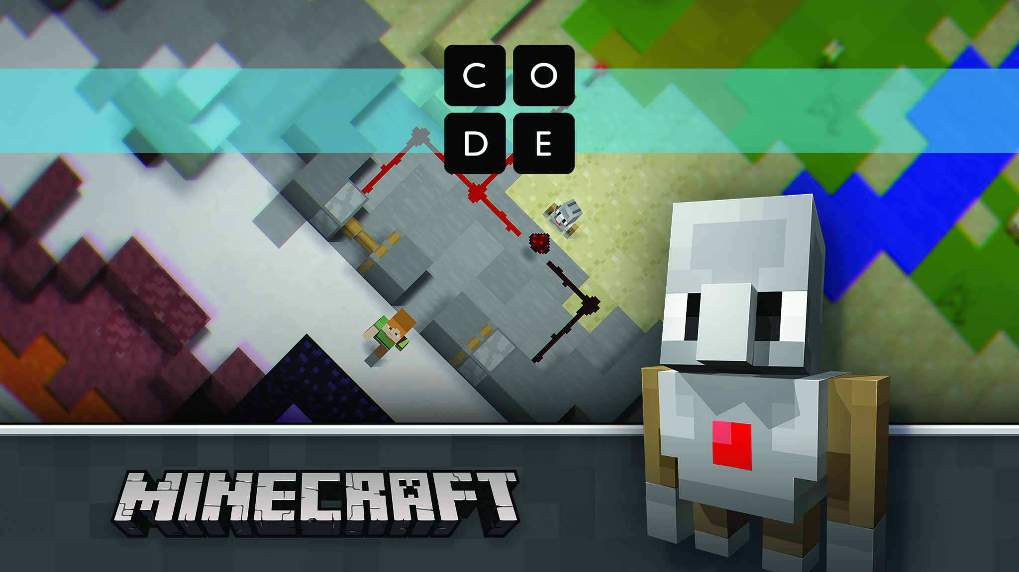
Find your tutorial
Новый учебник можно найти на сайте Code.org/Minecraft
Notes:
ПРИМЕР СЦЕНАРИЯ:
«Теперь перейдите по адресу code.org/Minecraft, чтобы найти учебник Minecraft Hour of CodeTM Hero’s Journey, и мы НАЧИНАЕМ! »
ЦЕЛЬ СЛАЙДА:
Дать больше времени на получение учебника.
ЗАМЕТКА ДЛЯ ОРГАНИЗАТОРОВ:
Оставьте этот слайд на экране, пока дети изучают учебник, и переключитесь на следующий только после того, как группа будет близка к завершению изучения учебника
Если участники войдут в учебник, процесс будет сохранен на том этапе, до которого они дошли, и они смогут вернуться к учебнику, если не успели его закончить.
Так как обучение проходит в свободной форме и пользователи могут строить что угодно, будьте готовы к нестандартным ситуациям, которые могут быть связаны с тем, что контент создается детьми.
ЕСЛИ ВЫ ОГРАНИЧЕНЫ ПО ВРЕМЕНИ:
Выполните как можно больше задач. Технически подкованные дети могут выполнить их все за 50–60 минут.
Похвалите учащихся за выполненные задачи и сообщите им, что они могут продолжить программировать дома.
ЕСЛИ ЕСТЬ ДОПОЛНИТЕЛЬНОЕ ВРЕМЯ:
Чтобы заинтересовать учащихся, порекомендуйте им продолжить выполнение последнего задания нестандартным способом.
Предложите учащимся вернуться к каждой головоломке и решить ее по-другому. Таким образом можно сделать процесс более увлекательным и предоставить возможности для повторения и экспериментов.
Предложите ученикам пройти учебники Minecraft Hour of CodeTM Adventurer и/или Minecraft Hour of CodeTM Designer.

Slide 21
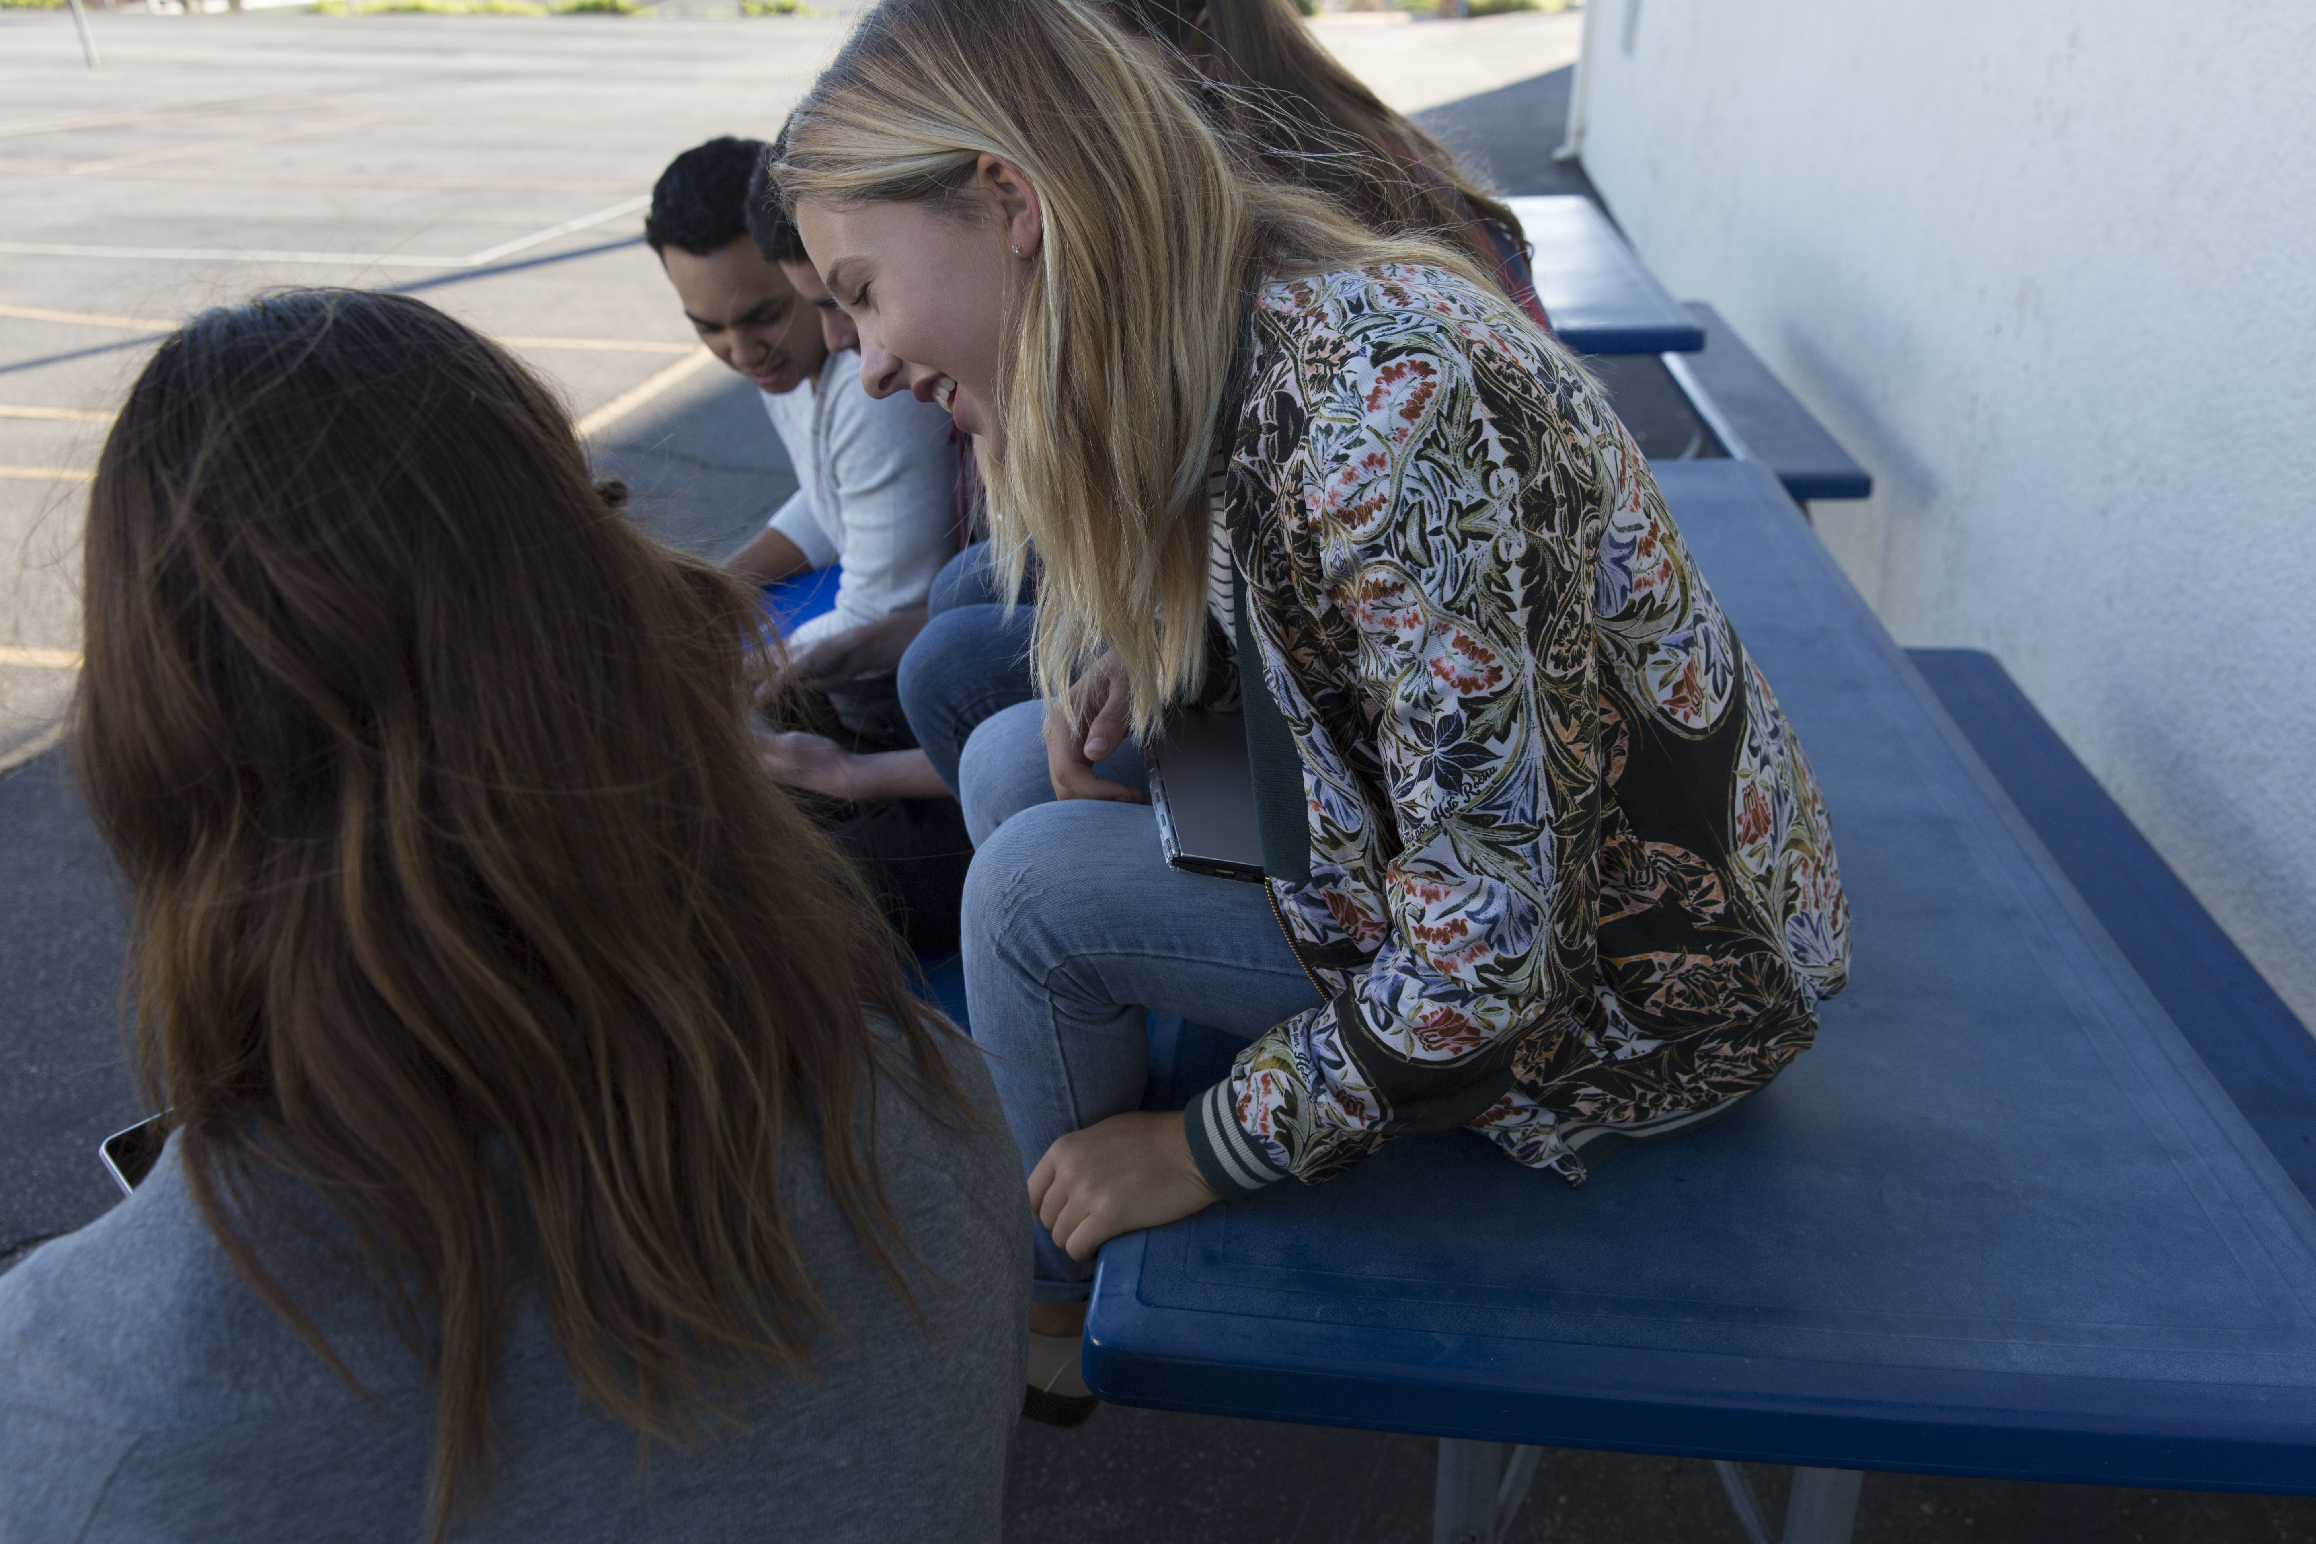
Завершение
Завершение
Notes:
ПРИМЕР СЦЕНАРИЯ:
«Всем внимание! У вас осталось несколько минут, чтобы закончить урок!»
ЦЕЛЬ СЛАЙДА:
Предупредить участников о том, что время почти истекло, и урок почти закончен.
ИНСТРУКЦИИ К ИЗОБРАЖЕНИЯМ ЭТОГО СЛАЙДА:
Для этого изображения мы подготовили фото котенка в костюме льва в формате .gif. Чтобы привлечь слушателей и поддержать у них интерес к занятию, очень важно подобрать веселый и занимательный контент.
Если вы планируете заменить это изображение, убедитесь в том, что ваша картинка соответствует следующим критериям:
Веселая картинка или изображение в формате .gif, которое показывает, что занятие почти закончилось

Slide 22
Что вы думаете о программировании теперь?
Когда вы слышите слово «программирование», что приходит вам на ум?
Вопрос
Notes:
ПРИМЕР СЦЕНАРИЯ:
«Давайте вернемся к нашему обсуждению. Изменилось ли ваше представление о том, что такое программирование?»
Что вы ответите, если ваши друзья или семья спросят: «Что такое код»?
Чему вы научились?
Что оказалось для вас самым сложным? Что вы сделали, когда зашли в тупик при поиске решения? Почему это важно? [поощряет настойчивость]
Почему программирование – это творческая задача? [связать программирование с другими видами творчества, например пением, танцами, строительством.]
Из кого получаются лучшие программисты? [работа над избавлением от стереотипов, например, о том, что только мальчики сильны в математике, и им подобных]
ЦЕЛЬ СЛАЙДА:
Вернуться к первоначальному вопросу и посмотреть, насколько изменилось представление аудитории о программировании.
ИНСТРУКЦИИ К ИЗОБРАЖЕНИЯМ ЭТОГО СЛАЙДА:
Нет

Slide 23
Что бы вы хотели создать?
У вас есть идеи, что бы вы могли сделать, чтобы это было интересно вам и вашим друзьям?
Это может быть игра, веб-сайт, программа, приложение – дайте волю своему воображению!
Вопрос
Notes:
ПРИМЕР СЦЕНАРИЯ:
«Что, по-вашему, вы могли бы создать с помощью программирования? Программирование можно использовать во всем, что вам нравится».
* ПРИМЕРЫ
Если вам нравится волонтерская работа, вы можете создать веб-сайт, который поможет привлекать ваших друзей и других людей, чтобы заниматься ей вместе.
Если вам нравится спорт, вы можете создать приложение, которое показывает статистику для любимой команды.
Если вы любите музыку, вы можете создать веб-сайт, на котором вы будете делиться с друзьями еженедельными подборками музыки и обзорами новых альбомов.
ЦЕЛЬ СЛАЙДА:
Еще раз подчеркнуть бесконечные возможности программирования. Это отличная возможность узнать об увлечениях участников мероприятия и попытаться показать, как они могут применить программирование к своим любимым занятиям.

Slide 24

Следующие шаги
Что еще нам предстоит узнать?
На этом все не заканчивается!
Отметьте окончание курса, продолжайте учиться дальше и получите еще больше удовольствия!
1
2
3
Получите сертификат.
Играйте больше.
Узнавайте больше.
Поздравляем! Вы справились! Вы получите свой сертификат в конце учебного курса.
Загрузите ваш код в Minecraft: Education Edition, чтобы увидеть, как он оживает в настоящей игре!
Ищите дополнительные материалы на Microsoft.com/
digitalskills
Notes:
ПРИМЕР СЦЕНАРИЯ:
«Теперь, когда вы находитесь на пути к тому, чтобы стать настоящими специалистами по программированию, воспользуйтесь несколькими бесплатными ресурсами! Не забудьте записать эти ссылки и продолжайте программировать!»
ЦЕЛЬ СЛАЙДА:
Побудить молодых людей продолжать заниматься программированием.
ЗАМЕТКА ДЛЯ ОРГАНИЗАТОРА:
Участники могут получить доступ к своим сертификатам Hour of CodeTM в любое время после начала изучения учебника и после завершения мероприятия Hour of CodeTM на сайте code.org.
Изменяйте содержимое слайда с дополнительными ресурсами в зависимости от аудитории:
если это возможно, участники могут загрузить свой код в Minecraft: Education Edition и/или Minecraft на Windows 10.
Участники могут использовать Студию кода для импорта своего кода в настоящую игру – и увидеть, как их код оживает!
Познакомьтесь с Minecraft: Education Edition:
Minecraft: Education Edition разработан для школ и включает в себя инструментарий для работы в классе, планы уроков и многое другое. Для получения дополнительной информации пройдите по ссылке https://education.minecraft.net.
Узнайте, как еще можно популяризировать навыки работы с цифровыми технологиями, от цифровой грамотности до обучения в области компьютерных наук, на странице https://Microsoft.com/digitalskills
Code.org (https://code.org/educate) — выйдите за рамки Hour of CodeTM при помощи инструментов для преподавателей с Code.org. От вас не требуется опыт, чтобы начать преподавать информатику и вычислительную технику в своем классе. Code.org предлагает учебную программу, планы уроков, качественные профессиональные программы обучения и массу полезных инструментов для всех уровней учащихся — все, что нужно, и бесплатно. Перейдите на сайт code.org/educate и выберите необходимый уровень, чтобы начать. Студия кода (https://studio.code.org). Вы хорошо провели время на мероприятии Hour of CodeTM? Мир информатики и вычислительной техники таит еще много неизведанного! Студия кода содержит головоломки, игры и курсы для всех возрастов. Вы научитесь создавать собственные игры и приложения, поделитесь ими с друзьями. Перейдите на сайт studio.code.org и начните учиться.

Slide 25
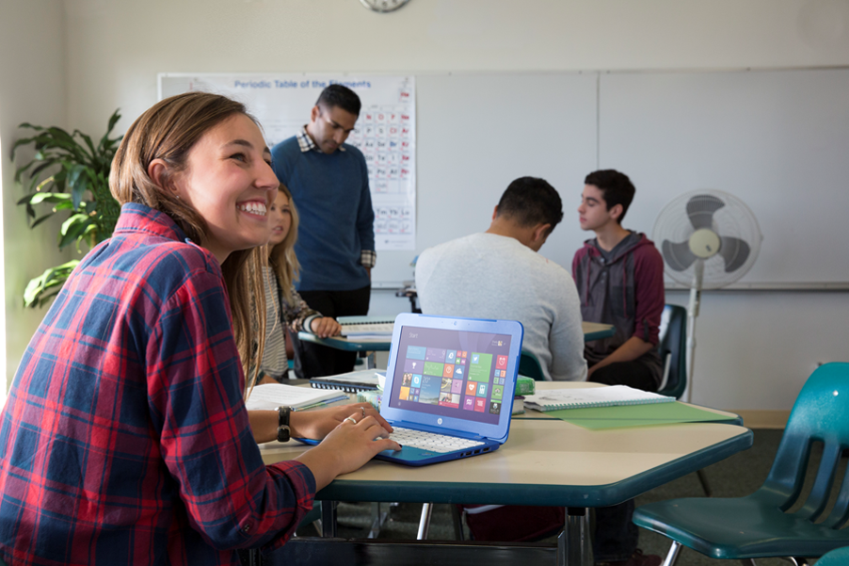

Спасибо за участие!
Благодарим вас за участие в мероприятии
Minecraft Hour of CodeTM
Notes:
ПРИМЕР СЦЕНАРИЯ:
ЦЕЛЬ СЛАЙДА:
Завершить мероприятие
ИНСТРУКЦИИ К ИЗОБРАЖЕНИЯМ ЭТОГО СЛАЙДА:
Если вы планируете заменить это изображение, убедитесь в том, что ваша картинка соответствует следующим критериям:
Содержит мужские и женские образы
На картинке видно, что участники хорошо проводят время
Люди на картинке изображены в группе, а не по одному

Slide 26

Welcome to Hour of Code™
Авторские права.
© Code.org, 2017 г. Code.org®, логотип CODE и Hour of Code® являются товарными знаками Code.org
Mojang © 2017 г. «Minecraft» является товарным ознаком Mojang AB
© Корпорация Майкрософт (Microsoft Corporation), 2017 г. Все права защищены.
Notes:
Авторские права 2017 г.:
Данная презентация используется по лицензии, а не продана. Вы не можете копировать, адаптировать, изменять, создавать на ее основе производные работы, распространять, публиковать, продавать или использовать данный контент в коммерческих целях без предварительного письменного согласия корпорации Майкрософт.
Эта презентация предоставляется на условиях «как есть». Корпорация Майкрософт не дает никаких гарантий, явных или подразумеваемых. Информация и взгляды, содержащиеся в данной презентации, включая URL-адреса и прочие ссылки на веб-сайты в Интернете, могут изменяться без предупреждения.
Некоторые из примеров, приведенных здесь, использованы только для иллюстрации и являются вымышленными. Данные материалы не подразумевают наличия никаких реальных ассоциаций или связей и не могут иметь их.
Вы можете использовать данную презентацию в личных целях, а также для занятий в классах и аудиториях в рамках мероприятий code.org и других мероприятий, посвященных программированию. Данная презентация не дает вам каких-либо юридических прав на любую интеллектуальную собственность в продуктах корпорации Майкрософт.
Майкрософт и все товарные знаки, перечисленные по адресу http://www.microsoft.com/en-us/legal/intellectualproperty/trademarks/en-us.aspx , являются товарными знаками группы компаний Майкрософт. Все прочие товарные знаки являются собственностью соответствующих владельцев.
© Code.org, 2017 г. Code.org®, логотип CODE и Hour of Code® являются товарными знаками Code.org
Mojang © 2017 г. «Minecraft» является товарным ознаком Mojang AB
© Корпорация Майкрософт (Microsoft Corporation), 2017 г. Все права защищены.

